Slide 1
Уроки и перспективы бюджетирования по результатам на примере закона о государственных финансах Франции (LOLF)
Программа взаимного обучения и обмена опытом в управлении государственными финансами (PEMPAL)
Париж, 23 ноября 2016 г.
Вероник Фуке, Руководитель Департамента показателей результативности
Бюджетное управление, Министерство экономики и финансов

Slide 2
Краткое содержание
Изменения в финансовом законодательстве, внесённые новым законом
Истоки LOLF
Структура бюджета по назначению
Структура анализа результатов
Управленческий диалог
Воздействие структуры анализа результатов, недавние изменения
Смягчение результатов
Простота и ясность
Увязка с политическими задачами
Мысли на будущее
Провести чёткую грань между показателями «результат» (outcome) и «конечный продукт» (output)
Обратная связь ради выработки полезных подходов в структуре анализа результатов

Slide 3
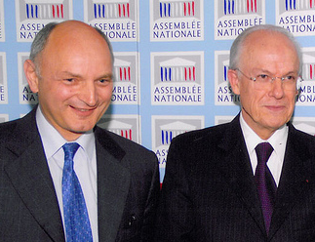
Истоки LOLF : новые основы для бюджета
Законопроект в парламенте
(под влиянием Дидье Миго и Алена Ламбера)
июнь 2000 г.
Принятие LOLF
август 2001 г.
Первый годовой проект по результатам (PAP)
октябрь 2005 г.
Une comptabilisation fiabilisée
3 niveaux de comptabilités : budgétaire, patrimoniale, en coût complet
LOLF вступает в силу: первый бюджет по правилам LOLF
январь 2006 г.
Первый аудит силами Палаты аудиторов (счётной палаты)
май 2007 г.
Первый годовой отчёт о достижении результатов (RAP)
июнь 2007 г.
Notes:
Un contexte qui appelait un changement profond dans la gouvernance des finances publiques
Les évolutions politique, institutionnelle et européenne rendent les règles budgétaires et comptables datant de 1959 obsolètes
Texte très juridique, déresponsabilisant pour les gestionnaires, peu impliquant pour les parlementaires et qui n’incitait donc pas au bon usage de l’argent public.
Pour l’anecdote, Edgar Faure, lorsqu’il évoquait la discussion budgétaire au Parlement évoquait un triptyque : « Litanie, liturgie, léthargie » qui illustre bien les problèmes de cette époque.
Les principaux pays de l’OCDE ainsi que nos grands voisins européens ont également entrepris une réforme budgétaire
Un contexte favorable et un consensus politique exceptionnel
Après de nombreuses tentatives infructueuses pour faire évoluer le cadre de l’O59, un consensus transpartisan a permis de rénover le cadre de la gestion des finances publiques avec la promulgation de la LOLF en 2001. Une véritable révolution… qui mettra 4 ans à se mettre en oeuvre. (premier budget voté en mode LOLF en 2006)
Le texte de loi organique a été discuté entre le 7 février et le 28 juin 2001 et validé par le Conseil constitutionnel le 25 juillet 2001
La LOLF a été promulguée le 1er août 2001 pour entrer pleinement en action le 1er janvier 2006
Un cadre budgétaire renouvelé
La mise en pratique de la LOLF aura duré quatre années
La loi de finances 2006 a été la première intégralement préparée, adoptée et exécutée selon le nouveaux cadre budgétaire

Slide 4
Истоки LOLF: три разных целевых аудитории
Парламент
Улучшить представление о бюджете и повысить прозрачность его исполнения;
Иметь возможность менять ассигнования в зависимости от государственной политики;
Люди в разных ролях…
граждане : знать, на что идут госсредства
пользователи: оценить возможности органов по удовлетворению их потребностей;
налогоплательщики : проконтролировать правильное и эффективное использование уплаченных ими налогов;
Государственные служащие
Получить чёткие задачи;
Получить больше возможностей изменять бюджет в зависимости от потребностей.

Slide 5
Истоки LOLF: изменения
Ясность и прозрачность
Государственные подходы организованы и представлены в виде «программ»
Более детальный бюджет
Возросшая степень раскрытия информации, в том числе налогово-бюджетные затраты, аналитические подтверждения, ведомственная информация, …
Бюджет, ориентированный на результат
По каждой «программе: стратегия, цели, показатели эффективности и целевые значения
Более надёжный учёт
Учётные счета с охватом трёх аспектов: бюджетного, по методу начислений, методу полной стоимости
« обновлённое государственное управление»

Slide 6
Изменения, внесённые LOLF : Основа бюджета формируется по основным направлениям государственной политики
Общегосударственный бюджет на 2016 г.*
31 поручение
122 программы
* Цифры из бюджетного плана на 2016 г.
573 меры (« подпрограммы »)

Slide 7
Изменения, внесённые LOLF : по каждому поручению более прозрачный бюджет
Государственные поручения структурированы по программам
31 поручение, 122 программы, 573 меры (Общий бюджет 2016 г)
Почти 4 программы / поручения
поручение
Программа
Программа
Задачи
Меры (под-программы)
Задачи
Меры (под-программы)
Показатели
Показатели
Структура результатов
Структура бюджетирования
Структура результатов
Структура бюджетирования

Slide 8
Три аспекта результативности
СОЦИАЛЬНО-ЭКОНОМИЧЕСКОЕ ДЕЙСТВИЕ (c точки зрения граждан)
здравоохранение
безопасность
КАЧЕСТВО УСЛУГ (с точки зрения пользователя)
ЭФФЕКТИВНОСТЬ (с точки зрения налогоплательщика)
Экономическое развитие
Удовлетворённость
Время ожидания
Физическая доступность
Производительность
Удельные затраты
Контроль затрат
Рычаг для достижения цели
действенность
46%
качество
19%
эффективность
35%

Slide 9
Изменения, внесённые LOLF : структура поручения «образование»
Образование (67 млрд €)
поручение
6 Программ
государственные начальные школы
Государствен-ные средние школы
студенческая жизнь
Частные школы
Программа поддержки
сельскохозяйственные учебные заведения
Структура результатов
2 Задачи
3 Задачи
2 Задачи
4 Задачи
3 Задачи
2 Задачи
6 Показателей
14 Показателей
6 Показателей
14 Показателей
11 Показателей
4 Показателя
Структура кредитования
7 мер (20,2 млрд €)
13 мер (31,3 млрд €)
6 мер (4,8 млрд €)
12 мер (7,2 млрд €)
10 мер (2,1 млрд €)
5 мер (1,4 млрд €)

Slide 10
Пример: Программа 140 из поручения «Образование»
PGM 140 : государственные начальные школы
2 Задачи – 5 Показателей
7 мер («подпрограмм»)
Objectif 1 : Conduire tous les élèves à la maîtrise des connaissances et compétences du socle commun exigibles au terme de la scolarité primaire
……….
Детские ясли
Повышение квалификации учителей
Детский сад
Управление и надзор в образовании
Indicateur 1.1 : Proportion d’élèves maîtrisant, en fin de CE2, les principales composantes du domaine 1 « les langages pour penser et communiquer » du nouveau socle commun
Indicateur 1.2 : Taux de redoublement
Indicateur 1.3 : Proportion d’élèves entrant en 6ème avec au moins 1 an de retard
……….
Учителя в разных ситуациях
Учителя на подмену
нет прямой связи между результативностью и бюджетированием
Особые потребности в обучении

Slide 11
Новая цепь обязанностей
Поручение: область государственной политики
МИНИСТР
49 поручений в 2017 г (31 для всего бюджета)
90 Показателей (в т.ч. 23 конкретных показателя)
Контролируется
Политический уровень
ПАРЛАМЕНТОМ
Программа : две основные части: кредиты по назначению (меры) и основы оценки результативности
171 Программа в 2017 г. (122 для бюджета Gal )
378 Задач
736 Показателей
RPROG
RPROG
Исполнительный уровень
Операционный бюджет Программы это рабочий вариант программы на местном уровне (часто территориальный)
Около 2000 BOP :
300 центральных
1700 : местных
- 160 межрегиональных,
- 1200 регионов
- 300 департаментов
BOP
BOP
Центральный или территориаль
ный уровень
UO
UO
Операционный отдел – это подробный вариант BOP (местный или объектный)

Slide 12
Программа 107 «Тюрьмы»: соответствие « PAP » задач и управленческого диалога
2016
2017
Favoriser la réinsertion
Améliorer les conditions de détention des personnes sous main de justice et les conditions de travail des personnels pénitentiaires
Renforcer la sécurité des établissements pénitentiaires
Favoriser la réinsertion
Améliorer les conditions de détention des personnes sous main de justice et les conditions de travail des personnels pénitentiaires
Renforcer la sécurité des établissements pénitentiaires
Objectifs
PAP
1. Prévenir et lutter contre les comportements auto et hétero-agressifs ;
2. Développer l’activité des SPIP et accompagner la mise en œuvre de la loi relative à l’individualisation des peines et renforçant les sanctions pénales ;
3. Améliorer les conditions de détentions ;
4. Assurer de bonnes conditions de travail ;
5. Parachever la mise en œuvre de la loi pénitentiaire
6. Maitriser les heures supplémentaires ;
1. Prévenir et lutter contre les comportements auto et hétero-agressifs ;
2. Développer l’activité des SPIP et accompagner la mise en œuvre de la loi relative à l’individualisation des peines et renforçant les sanctions pénales ;
3. Améliorer les conditions de détentions ;
4. Assurer de bonnes conditions de travail ;
5. Mettre en place le plan de lutte anti-terroriste ;
6. Maitriser les heures supplémentaires ;
7. Engager la DAP dans une démarche de développement durable ;
Objectifs
DAP
NEW

Slide 13
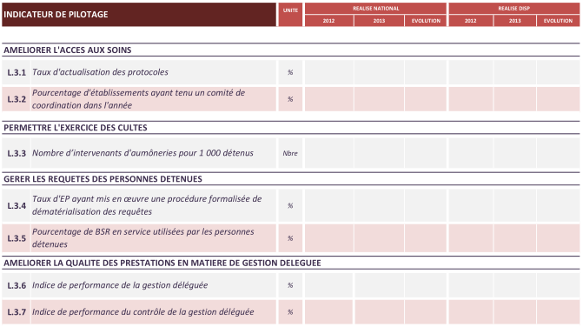
Применение опоры на результативность: пример управленческого диалога (Программа 107 «Тюрьмы»)
Задачи и Показатели в бюджетных документах:
Задачи и Показатели, применяемые тюремной администрацией:
Часть Задач и Показателей используется повторно на микроуровне (например, ‘улучшить условия тюремного содержания’, ‘число заключённых в камере’ и т.п..)

Slide 14
Краткое содержание
Изменения в финансовом законодательстве, внесённые новым законом
Истоки LOLF
Структура бюджета по назначению
Структура анализа результатов
Управленческий диалог
Воздействие структуры анализа результатов, недавние изменения
Смягчение результатов
Простота и ясность
Увязка с политическими задачами
Мысли на будущее
Провести чёткую грань между показателями «результат» (outcome) и «конечный продукт» (output)
Обратная связь ради выработки полезных подходов в структуре анализа результатов

Slide 15
Влияние результатов на бюджетный процесс
Парламент
Управленческие практики
Высокоразвитый процесс
Высокоразвитый процесс
Руководитель программы увязывает политические и управленческие обязанности ;
Вспомогательное средство для управления услугами;
Вспомогательное средство для управления операторами с реальной связью между ресурсами и результатами ;
Слабая подотчётность по госполитике из-за совместно понесённых расходов несколькими департаментами с участием местных органов;
Связь между результатами работы и повышением по службе не формализована.
Признаётся дополнительная ценность в виде прозрачности/подотчётности перед Парламентом в отношении ресурсов и результатов;
Вся бюджетная информация объемна: (20 000 страниц);
‘украшательство’ может усложнить бюджетную основу;
Проблема стимулов для вовлечения департаментов;
сохраняется асимметричность информации, невзирая на многочисленные показатели
Ограниченное влияние на бюджетные дебаты
Ограниченное влияние на бюджетные дебаты
Нет прямой связи между результатами работы (outcomes – результатами) и бюджетными решениями (более тесно связанными с целевыми показателями - outputs): это предупреждение о необходимости проведения дальнейшей оценки

Slide 16
Эволюция и упрощение концепции ориентированности на результаты: продолжение следует...
Важное упрощение концепции – это повышение прозрачности и значимости данных для Парламента
- 24%
- 20%

Slide 17
Ориентированность на результаты нацелена на то, чтобы увязать стратегические задачи на политическом уровне …
122 Программы
31
поручение
1
Контрольная панель с Показателями
382 Задачи
738 Показателей
80 Задач
90 Показателей
В т.ч. 22 незапланиро-ванных Показателя
3 ключевых направления
10 Показателей
+
ПОЛИТИЧЕСКИЕ
+ ОПЕРАЦИОННЫЕ

Slide 18
Наметили 10 ключевых национальных показателей (КНП) благосостояния
Тема | Показатели Правительства | Показатели поручения в PLF
 |  | 2016 | 2017 | 2018 (целевой)
Экономическое развитие | Занятость | - | ✓ | ✓
 | Научные исследования | - | ✓ | ✓
 | Общий долг | - | - | -
Социальное развитие | Ожидаемая продолжительность здоровой жизни | - | Восприятие состояния здоровья | ✓
 | Удовлетворённость жизнью | - | - | -
 | Неравенство доходов | - | - | -
 | Бедность и качество жизни | - | - | -
 | Не закончившие школьное образование | ✓ | ✓ | ✓
Устойчивое развитие | Выбросы углерода | - | Выброс на душу населения | ✓
 | Возделывание земли? | - | Доля сельхозугодий, возделываемых для биологического с/х | ✓
CBA обратилась к министерствам с призывом принять по возможности соответствующие КНП в качестве показателей исполнения поручений
Но пока не так много министерств это сделало

Slide 19
Краткое содержание
Изменения в финансовом законодательстве, внесённые новым законом
Истоки LOLF
Структура бюджета по назначению
Структура анализа результатов
Управленческий диалог
Воздействие структуры анализа результатов, недавние изменения
Смягчённые результаты
Простота и ясность
Увязка с политическими задачами
3. Мысли на будущее
Провести чёткую грань между показателями «результат» (outcome) и «конечный продукт» (output)
Обратная связь ради выработки полезных подходов в структуре анализа результатов

Slide 20
Информировать граждан о результатах государственной политики «соотношения цены и качества » и формировать инструменты управления по улучшению процесса принятия решений
Провести чёткую грань между показателями «результат» (outcome) и «конечный продукт»(output)
Вложения в процесс ориентированности на результаты
Анализ результатов работы
Последствия
Мало прямой связи между бюджетом и результатами работы
Надо применять как тревожный сигнал в процессе более широкой оценки
Пересмотр госполитики, задач и целевых показателей
действенность
Структурные реформы: совершенствовать представление результатов работы Парламенту для подготовки к обсуждению законов
эффективность
Влияние на бюджет
Управление Программой и бюджетные решения
Повысить качество решений и процессов
Определить стимулы для департаментов и их руководителей
Качество услуг

Slide 21
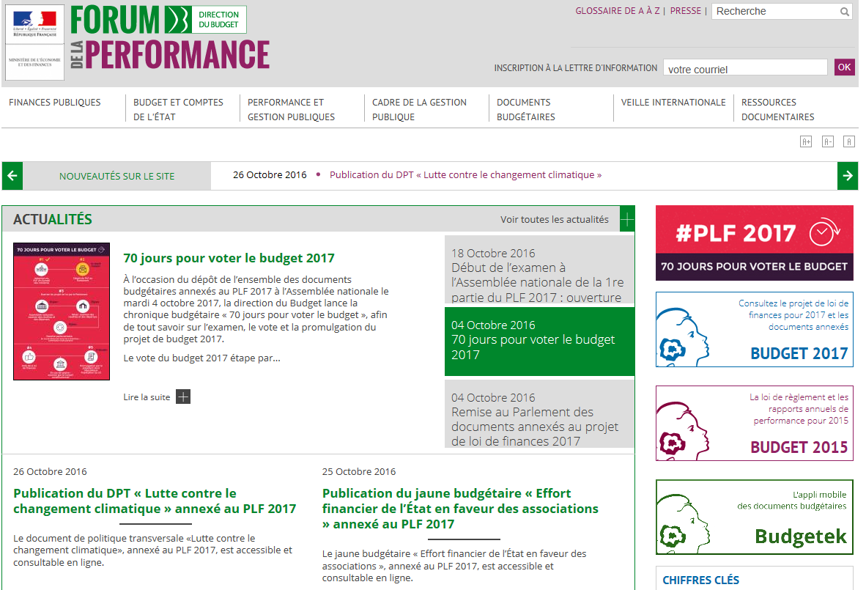
Информировать граждан о направлениях государственной политики
Total
BG

Slide 22
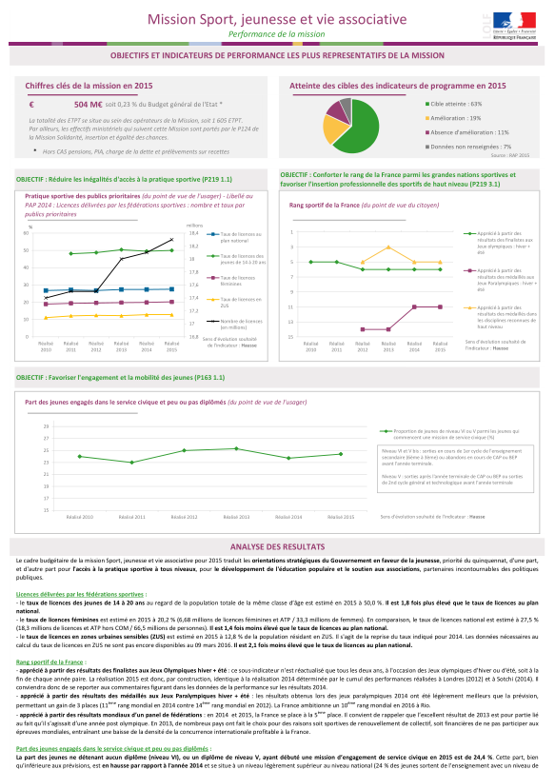
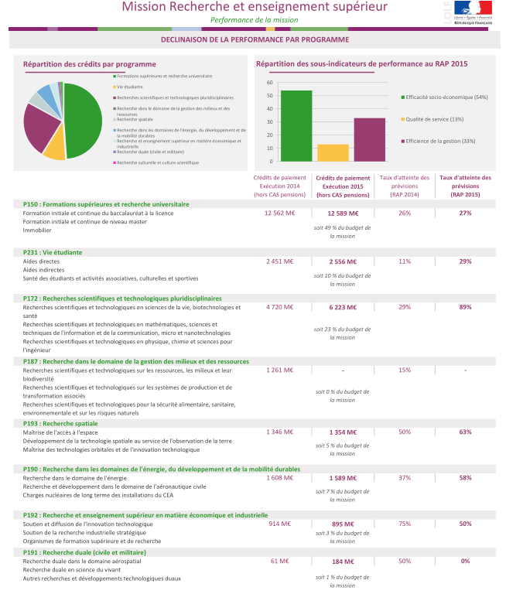
Рассказывать о результатах государственной политики и продвигать их: les “Données de la performance”
Ключевые данные о ресурсах (расходы, кадры)
Уровень достигнутых Показателей
стратегические Задачи и Показатели
на уровне поручения
Графическое изображение за несколько лет (2010-2015)
Анализ основных результатов
Получено в 2015
УРОВЕНЬ
поручения
Разбивка показателей по трем категориям :
Социально-экономический результат (гражданин)
Качество услуги (пользователь)
Управленческая эффективность (налогоплательщик)
По каждой Программе
2014-2015 сравнение :
расходов
достигнутых показателей
УРОВЕНЬ
Программы

Slide 23
Обратная связь ради полезных подходов по ориентированности на результаты
Точно ставить Задачи : нельзя всё сделать одним инструментом;
Стремиться к простоте :
Надо ли метод, ориентированный на результат, применять ко всем Программам в равной степени, или же могут быть вариации в зависимости от неких критериев?
Бюджет, «поставленный на карту»;
Возможность количественного выражения «результата работы»;
Количество показателей должно оставаться в пределах разумного;
Связать ориентацию на результаты с политическими Задачами;
Определить стимулы для департаментов и их руководителей;
Думать с самого начала над тем, как донести информацию о результатах

Slide 24
Спасибо за внимание! veronique.fouque@finances.gouv.fr
http://www.performance-publique.budget.gouv.fr/

